Slide 1



COMPUTAÇÃO GRAFICA
Diogo Pereira, Elcio Wippel e Sergio.

Slide 2
PLACAS GRAFICAS
Principais funções:
  Processamento de gráficos e imagens;
  Renderização de ambientes 2D e 3D;
  Processamento de iluminação e sombras;
  Execução de shaders e efeitos visuais;
  Suporte a tecnologias como Ray Tracing.
A placa gráfica, também chamada de GPU (Graphics Processing Unit), é responsável pelo processamento e renderização de imagens, vídeos e gráficos 2D e 3D.
GPU x CPU:
A CPU é mais adequada para tarefas gerais, enquanto a GPU possui milhares de núcleos capazes de realizar muitos cálculos gráficos simultaneamente.
page 02

Slide 3
COMO A GPU FUNCIONA?
Para transformar um modelo 3D em uma imagem na tela, diversas etapas de processamento são realizadas:
Modelo 3D
↓
Geometria e vértices
↓
Shaders e texturas
↓
Rasterização
↓
Iluminação e efeitos
↓
Imagem final
Principais elementos
VRAM: memória utilizada para armazenar texturas, modelos e outros dados gráficos.
Shaders: programas responsáveis por definir como elementos da cena serão processados e exibidos.
Rasterização: transforma objetos 3D em pixels.
Ray Tracing: simula o comportamento da luz para produzir reflexos, sombras e iluminação mais realistas.
page 04

Slide 4

GPU EM AÇÃO
page 02

Slide 5
O QUE É UM MOTOR GRAFICO?
Um motor gráfico é um conjunto de ferramentas e recursos que facilita a criação de jogos e aplicações gráficas, evitando que sistemas básicos precisem ser desenvolvidos do zero. Ele oferece recursos como renderização de gráficos, iluminação, física, animações e gerenciamento de cenas, permitindo que desenvolvedores e artistas se concentrem na criação do projeto.
Dentre os principais motores gráficos temos: Unreal Engine, Unreal Engine Fortnite, Unity, Godot, RE Engine (Capcom), Cry Engine (CryTech) e RAGE (Rockstar Games).
page 05

Slide 6


UNITY ENGINE
A Unity é uma engine utilizada para o desenvolvimento de jogos e aplicações interativas em 2D e 3D.
Principais características:
  Desenvolvimento em C#;
  Suporte para diferentes plataformas;
  Ferramentas para criação de jogos 2D e 3D;
  Grande biblioteca de recursos e assets;
  Suporte a VR e AR;
  Comunidade e ecossistema amplos.
page 06

Slide 7

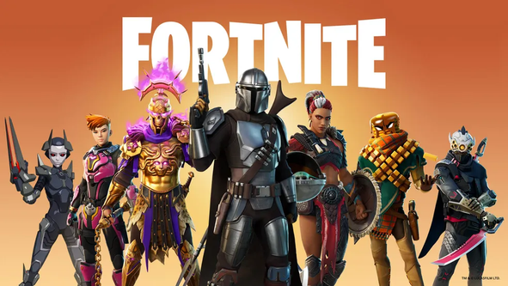
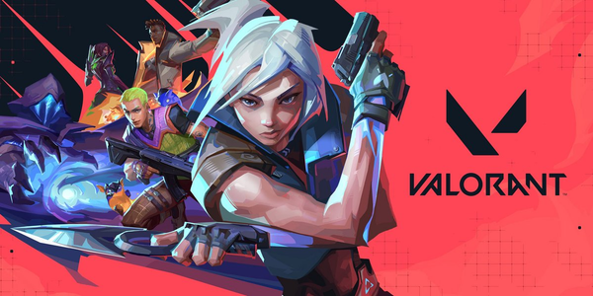
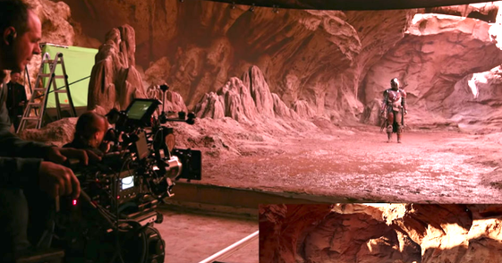
UNREAL ENGINE
A Unreal Engine é uma das engines gráficas mais avançadas do mercado, amplamente utilizada para jogos AAA, arquitetura, cinema e simulações devido ao seu alto nível de fidelidade.
Principais características:
  Desenvolvimento em C++ e Blueprints;
  Renderização fotorrealista, com suporte nativo a Ray Tracing e ao sistema Lumen;
  Permite usar geometria extremamente detalhada sem perda de desempenho;
  Suporte para diferentes plataformas;
  Ferramentas robustas para cinemáticas, animação facial e captura de movimento.
page 07

Slide 8



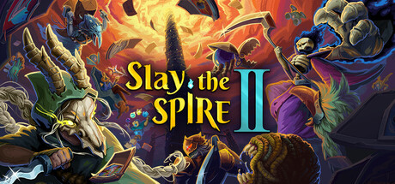
GODOT ENGINE
A Godot é uma engine gráfica gratuita e de código aberto, voltada para o desenvolvimento de jogos 2D e 3D, sendo bastante popular entre desenvolvedores independentes por sua leveza e flexibilidade.
Principais características:
  Totalmente gratuita e open source;
  Utiliza linguagem própria (GDScript, similar ao Python), além de suporte a C# e C++;
  Arquitetura baseada em cenas e nós, facilitando a organização dos projetos;
  Editor com baixo consumo de recursos comparado a outras engines;
  Suporte a PC, mobile, consoles e web;
  Comunidade expansiva com suporte da Godot Foundation;
page 08

Slide 9
THANK YOU!
As we look to the future, these technologies will play a crucial role in shaping a better world for generations to come.
page 10

